Slide 1



TeSys™ GV4
Центры управления электродвигателями, надежно работающие
в самых сложных условиях эксплуатации
Автоматические выключатели
для защиты электродвигателя
ЗАПУСК
START
Notes:
Welcome to this presentation of TeSys GV4 motor circuit breakers by Schneider Electric,

Slide 2

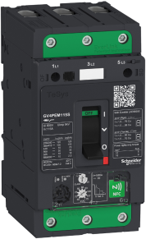







90-летний опыт и лидирующее положение в отрасли
TeSys GV4
Первый РЕЕЧНЫЙ
контактор
Первый закрытый
пускатель двигателя
Первый модульный
контактор
Контактор TeSys
серии D
Первый много-
функциональный
пускатель «три в одном»
TeSys GV3
с клеммами
EverLinkTM
TeSys D
Green AC/DC
2018
1924
1935
1973
2000
2004
2008
2017
Notes:
TeSys range is the result of more than 90 years of Schneider Electric expertise and leadership.
We are proud to introduce a new family member: TeSys GV4, which gives you more advantages than ever.

Slide 3

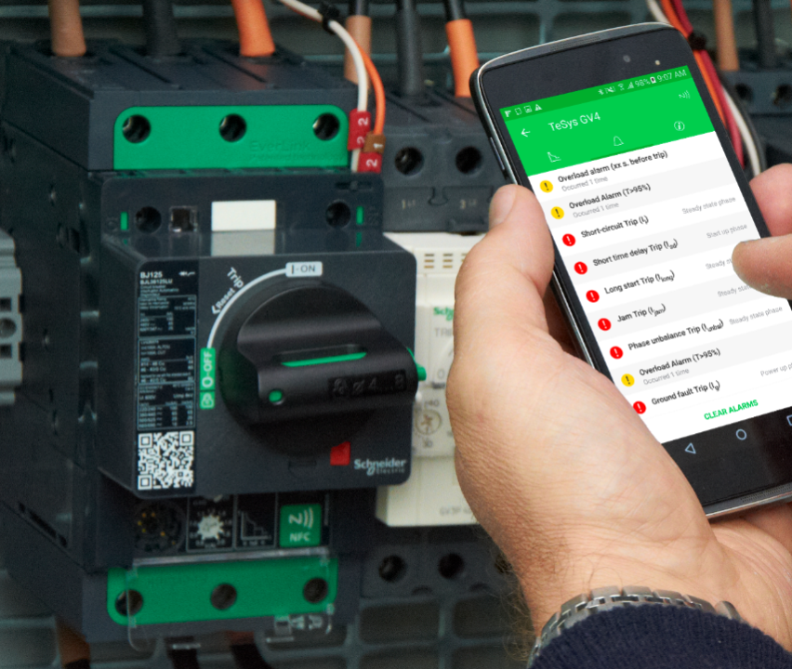
Центры управления электродвигателями, надежно работающие в самых сложных условиях эксплуатации
TeSys GV4
The unique advanced motor circuit breaker of its size
Компактный
TeSys GV4
Это революция!
Умное цифровое управление
Электронная защита
Расширенные защитные функции, дифференциация неисправностей и система аварийной сигнализации
Отказо-устойчивый
и надежный
55 кВт/115 А
До 100 кA
EverLink™
Notes:
TeSys GV4 motor circuit breakers combine digital intelligence with robust performance.
It is the only motor circuit breaker on the market proposing in a simple way circuit breaker protection and advanced protections up to 55Kw. It is allowing a complete new segment between traditional MCC and intelligent MCC.
It is an unique circuit breaker of its size with advanced functions to help you ensure continuous operation under the toughest conditions.
It is a robust and reliable solution for demanding application up to 55kW / 115 A with high breaking capacity.
EverLink Technology is also an unique patented connector that ensures long lasting connection.
Thanks to advanced protection and pre-alarms you can have better process control and anticipant problems before they happen.
Its compactness contributes to space saving.

Slide 4
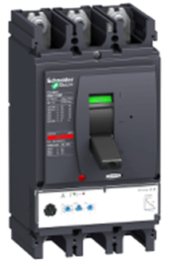
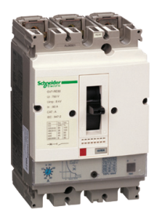
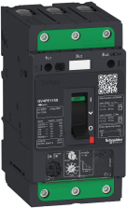
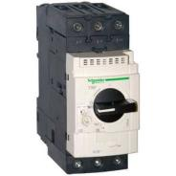
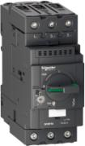

Линейка TeSys GV
Автоматические выключатели TeSys GV4 ‒
это расширение серии TeSys GV
Защита электро-двигателя
TeSys GV2
TeSys GV3
TeSys GV4
TeSys GV7
Compact NSX
От 0,1 до 32 A/
18 кВт
До 80 A/37 кВт
От 1 до 115 A/от 0,25 до 55 кВт
До 220 A/110 кВт
До 540 A/315 кВт
Унификация проектных решений, один типоразмер TeSys GV4 покрывает весь необходимый диапазон
от 0,25 до 55 кВт
Notes:
New TeSys GV4 is a compact and robust motor circuit breaker.
It extends the TeSys GV range and covers all the needs from the lower rating (as low as 1A) and power, up to 55 kW / 115 A.

Slide 5
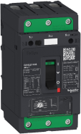
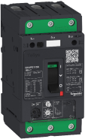
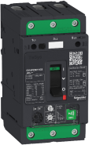




Обзор TeSys GV4
Магнитный
автоматический выключатель
Термомагнитный
автоматический выключатель
Многофункциональный
термомагнитный выключатель
TeSys GV4 L
TeSys GV4 P
TeSys GV4 PEM
Широкий диапазон регулировки перегрузки
Два класса защиты
TeSys GV4 P + Расширенные функции защиты
Дополнительный боковой модуль SDx для сигнализации и дифференциации неисправностей
Notes:
TeSys GV4 is available with 3 kinds of protection:
Magnetic for TeSys GV4L
Electronic Thermal magnetic for TeSys GV4P. It is dual class 10 & 20 with wide range of overload settings.
Electronic Thermal magnetic with advanced protections and alarming for TeSys GV4PEM. It has the same features as GV4P plus adjustable advanced protection. The alarming and fault differentiation features are available through the optional SDx module.
TeSys GV4 is Certified: IEC, EAC, CCC, UL (except for GV4L).
Use BV4 instead of GV4L if UL certification required. (BV4 is equivalent to GV4L and is also certified UL489).

Slide 6
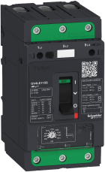
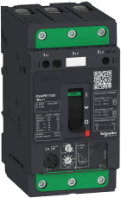
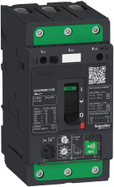
Версии
Доступно по всему миру
 | GV4 L | GV4 P | GV4 PEM
8 типоисполнений по номинальному току (с настройкой от 0,4 до 1) | 2 – 3,5 – 7 – 12,5 – 25 – 50 – 80 – 115 A
3 варианта отключающей способности (IEC) | 25 кА 50 кА 100 кА
Магнитная защита от короткого замыкания | x | x | x
Электронная защита от перегрузки |  | x | x
Расширенные функции и защита |  |  | x
Notes:
TeSys GV4 range is available worldwide.
It is available in 8 ratings and 3 breaking capacities.
Here are given the breaking capacities as per IEC standard @ 415 V AC.

Slide 7



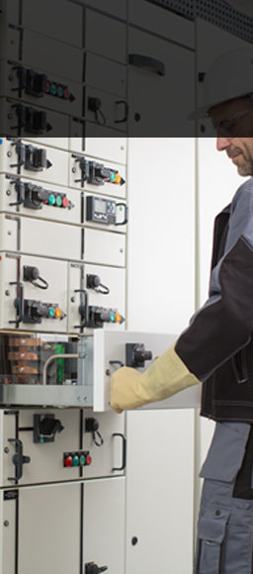

Центры управления электродвигателями, надежно работающие в самых сложных условиях эксплуатации
01 –
Надежность
и безопасность
02 –
Бесперебойность работы
03 –
Повышение эффективности проекта и сборки шкафов управления
04 –
Экономия пространства
05 –
С уважением к планете
Notes:
TeSys GV4 provides 5 types of benefits:
Safety and reliability
Continuity of service
Project and panel building efficiency
Space saving
It is respectful to the planet.
Let’s see how.

Slide 8
01 – Безопасность и надежность
Notes:
First, the TeSys GV4 range is reliable. It can withstand high short circuit currents and repeated overload currents.

Slide 9

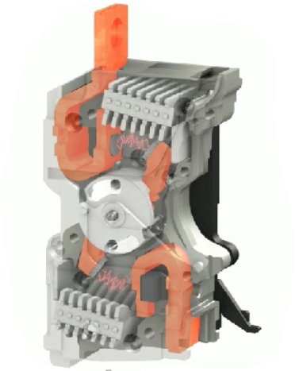

Безопасность и надежность
Революционная технология ротоактивного замыкания, которая уменьшает последствия короткого замыкания
Высокая отключающая способность
До 100 кA
Icu = 100 % Ics
Notes:
The roto active breaking technology reduces effects of short circuit thanks to current limitation.
High breaking capacity can be reached (100 kA @ 415V AC as per IEC standard).
In such a configuration Ics = 100%Icu. And prove a solid performance, as it can withstand several short circuits as defined in standard
Ics and Icu are defined by IEC 60947-2 standard
Icu : ultimate breaking capacity
Ics: service breaking capacity

Slide 10
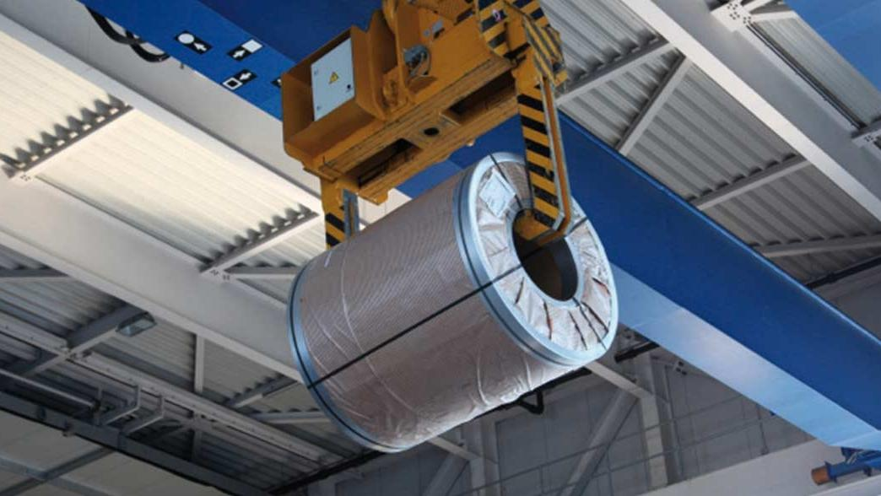
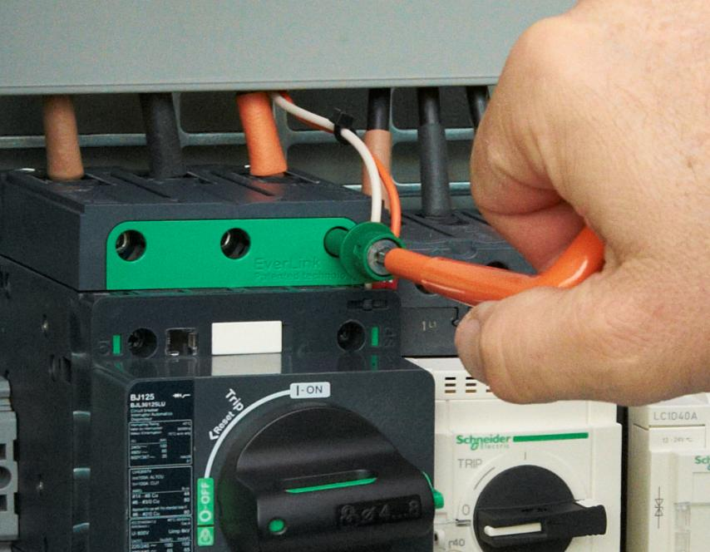

Безопасность и надежность
Запатентованная технология EverLink™
Обеспечение плотного, стойкого к вибрации, надежного и долговременного подключения питания путем компенсации текучести проводника
Notes:
The EverLink™ patented technology for terminals reduces the risk of loose bare cables due to copper creeping.
Vibration withstand is improved and yearly periodic re-tightening is no longer needed.
TeSys GV4 comes in standard with 2-holes EverLink™ power connectors.
Products may be delivered too with connectors for bars or cables with compression lugs.
Whatever, the connectors are field interchangeables and can be removed for the installation of one of both.
And to tight at the right torque power connections particularly in the field, torque limiting breakaway bits may be used.

Slide 11
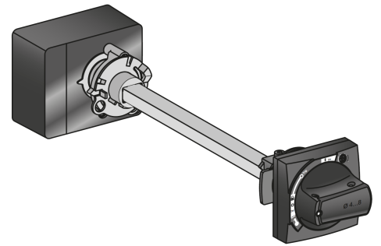
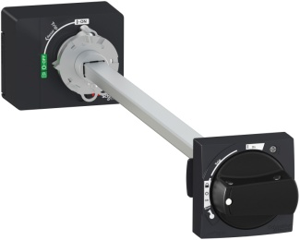
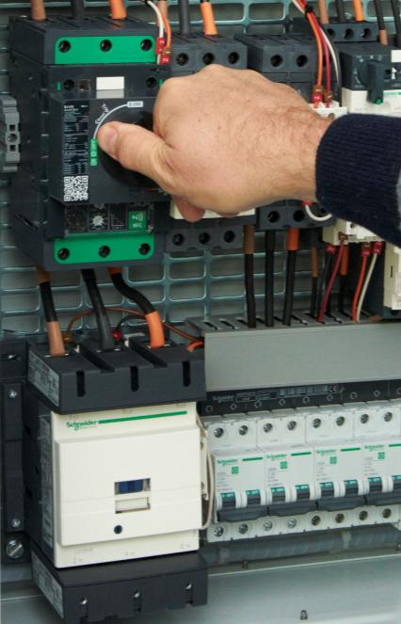
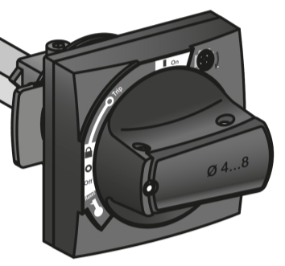
Безопасность и надежность
Координация
типа 2 с серией TeSys D
Прочная поворотная рукоятка (прямая, боковая и удлиненная)
Точная и безопасная индикация отключения
Notes:
Coordination type 2 is ensured with TeSys D contactors.
TeSys GV4 can be ordered with a toggle or a direct rotary handle (except for GV4P Multifunction).
It is also possible to equip a toggled one with a direct rotary handle, or a front extended one, or a side one.
It is possible to
lock the door when using extended rotary handle.
open the door even with breaker ON using the defeater option
lock the breaker on the base of extended handle when the door is opened

Slide 12
02 – Бесперебойность работы
Notes:
The TeSys GV4 range contributes to the dependability of your processes.

Slide 13



Бесперебойность работы
Уменьшение времени простоя механизмов
Предаварийная сигнализация для лучшего управления процессами (четкий останов, возврат в исходное положение и перезапуск...)
Дистанционный перезапуск при перегрузке
TeSys GV4 сочетает в себе умное цифровое управление
с надежным функционированием
Notes:
Thanks to the Schneider Electric innovation, TeSys GV4 combines Digital intelligence with robust performance.
The electronic trip unit of TeSys GV4PEM, with its optional SDx module, contribute to reducing downtime thanks to alarming and fault differentiation that can be easily reported to remote I/O of PLC

Slide 14


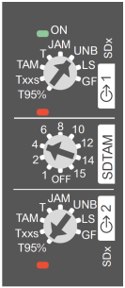


Бесперебойность работы
Предотвращение срабатывания
Предаварийная сигнализация о перегрузке SDT95 (значение теплового состояния электродвигателя превышает 95 % величины допустимого нагрева)
Предаварийная сигнализация о перегрузке SDTxxS (настройка от 20 до 40 с)
Предаварийная сигнализация о перегрузке SDTAM (размыкание контактора и автоматический перезапуск после охлаждения)
Быстрое определение причины срабатывания
Индикация срабатывания при перегрузке SDT
Индикация срабатывания при заклинивании ротора электродвигателя SDjam
Индикация срабатывания при ассиметрии фаз SDunb
Индикация срабатывания при превышении времени пуска SDls
Индикация срабатывания при замыкании на землю SDgf
Модуль SDx для дифференциации типа аварии/сигнализации
2 НО/НЗ выходных контакта
1 или 2 модуля SDx,
крепятся на правую сторону выключателя
Notes:
To ensure continuity of service and reduce downtime, you need information about the status of the motor.
TeSys GV4PEM provides this information.
SDx alarming and fault differentiation module with 2 NO/NC dry output contacts can be clipped on the right side of TeSys GV4PEM.
2 NO/NC output contacts assigned with one of 8 status.
3 for overload pre-alarm to prevent from tripping:
Overload pre-alarm SDT95
Thermal image of the motor is greater than 95% of the permissible temperature rise
Overload pre-alarm SDTxxS
Before tripping the CB (from 20 to 40 seconds / adjustable) alerts and allows better master any critical overload (clean stop, rewind and try again)
Overload pre-alarm SDTAM
Before tripping the CB, trip the contactor on overload case and obtain the 3-piece solution within 2 (space saving, less wiring time, overload cause identification & automatic re-start)
5 for alarming and fault differentiation in order to identify quickly the trip cause.

Slide 15
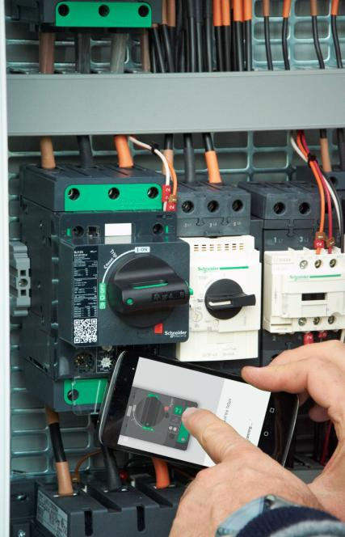
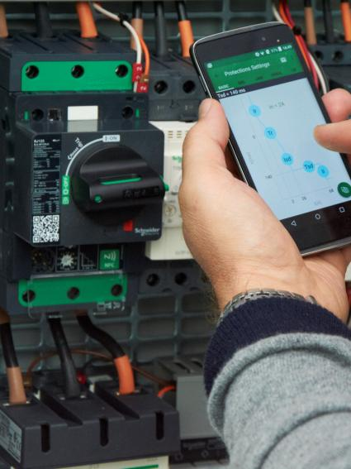
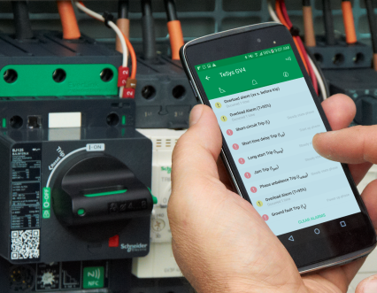
Понятные и расширенные настройки в мобильном приложении TeSys GV4 с технологией NFC
Подключение
к TeSys GV4 PEM благодаря технологии NFC
Чтение и параметрирование расширенных настроек защиты (заклинивание ротора, затянутый пуск, замыкание на землю)
Чтение журнала событий (диагностика)
Notes:
To ease commissioning and maintenance, the TeSys GV4 App provides an user-friendly interface to do settings for the advanced protections and also can be used to check the fault history, helping to make a diagnostic or even do preventive maintenance.

Slide 16
03 – Повышение эффективности проекта и сборки шкафов управления
Notes:
TeSys GV4 is an optimisation enabler. It contributes to project and panel building efficiency.

Slide 17

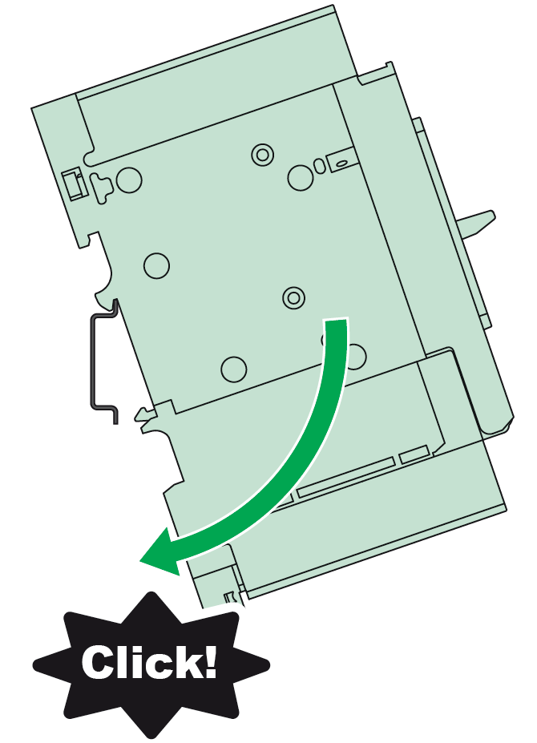
Легко монтируется на DIN-рейку или монтажную плату
Монтаж на DIN-рейку в один щелчок
Щелк!
Notes:
TeSys GV4 can be mounted on a backplate or on a DIN rail (35 or 75 mm).
It’s really easy to install on Din Rail without any accessory.

Slide 18

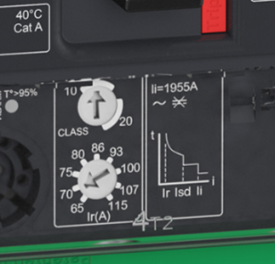
Повышение эффективности
Разделите на 5
количество используемых нормативных документов
Один размер устройств
от 1 до 115 A (от 0,25
до 55 кВт)
Широкий выбор настроек
Два класса защиты: 10E
и 20E
Notes:
TeSys GV4 covers all the need from 1 to 115 A (0.25 to 55 kW) in one single frame. It enables standardisation.
It is dual class 10 E & 20 E and provide a wide range of overload setting (about 0.4 to 1 In)
So you can divide by 5 the number of references to manage

Slide 19
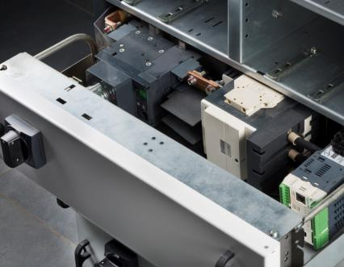
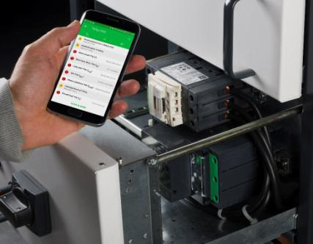

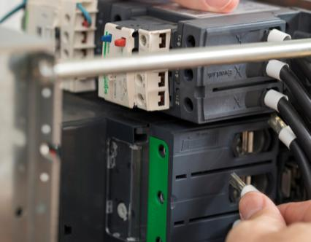
Решения для центров управления электродвигателями
Электронный/
инновационный пускатель электродвигателя
GV4 PEM/TeSys D
Экономия места в шкафу и времени
Дополнительные функции и виды защиты
Полувыдвижные блоки 200 мм (Okken/Blokset) до 30 кВт
Механические/ традиционные пускатели двигателя GV4L/TeSys D/
LRD
Доступное общепризнанное решение
Полувыдвижные блоки 200 мм (Okken/Blokset) до 30 кВт
Общий диапазон токов до 115 A
Подключаемые/ цифровые пускатели двигателя GV4L/TeSys D/TeSys T
Все виды защиты и возможность подключения к COM-порту
Выдвижные блоки 150 мм (Okken/Blokset) до 30 кВт
Notes:
With TeSys GV4 , you can answer to a MCC in 3 different ways
- traditional motor starter : GV4L / TeSys D / LRD
innovative motor starter: GV4 PEM / TeSys D
Digital: GV4L / TeSys D / TeSys T

Slide 20
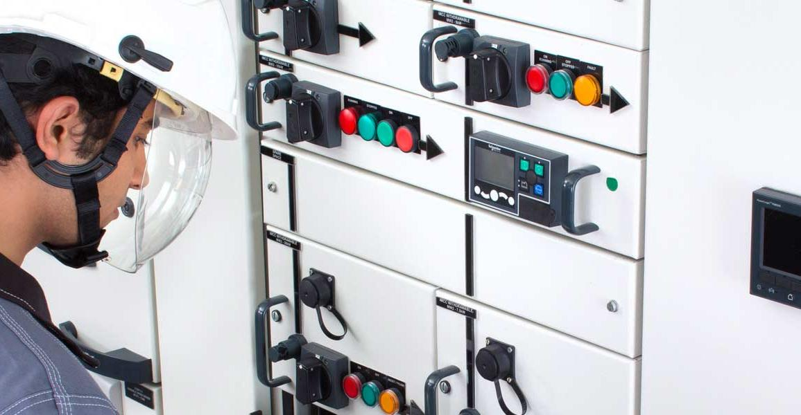
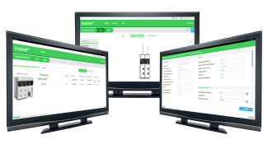
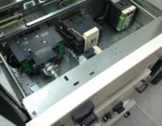
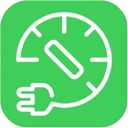
Полностью интегрируемые в экосистемы Okken evo и Blokset evo
Конструирование распределительного щита с помощью инструмента Ecoreal XL
Монтаж в функциональных блоках
Blokset и Okken
Ввод в эксплуатацию с помощью мобильного приложения
Ecoreach/NFC
Notes:
TeSys GV4 is fully integrated to the Okken and Blokset ecosystem.
It is available in Ecoreal XL at the design stage. There’s no surprise at mounting.
As other circuit breakers from Schneider Electric (Compact NSX, Masterpact MTZ…) TeSys GV4PEM can be included in the Ecoreach project at the commissioning stage. The TeSys App can also be used at this stage.

Slide 21











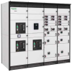



TeSys GV4 интегрирован в архитектуру EcoStruxure
Приложения,
аналитика и
услуги
Технологическое
проектирование
Расписание и
планирование
Управление
операциями
Управление
информацией
Управление
активами
Операционный
контроль
Оптимизация
производительности
линии и блока
Поставки, спрос, экологическая
устойчивость
Управление
клиентской
частью
системы
Enerlin'X Com'X
Дискретный процесс
Продолжительный процесс
Облако и/или локально
Сквозная кибербезопасность
Modicon
Modicon, Foxboro, Triconex
PowerStruxure
Подключенные
продукты
Сенсорная
панель
Enerlin'X IFE IFM
PowerLogic PM8000
TeSys T, TeSys U
TeSys D
TeSys GV4
Masterpact MTZ
Compact NS & NSX
Частотно-регулируемые
электроприводы
iPMCC Okken/Blokset
Altivar
Notes:
Thanks to his auxiliaries (OF and SD indication contacts, alarming and fault differentiation SDx module) the TeSys GV4 circuit breaker can be connected to a remote I/O module and return motor status to any PLC or supervision system.

Slide 22
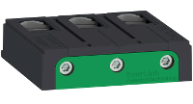
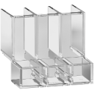

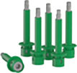
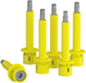
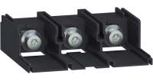

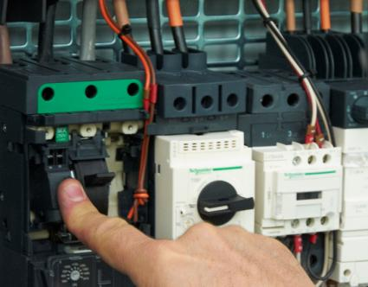








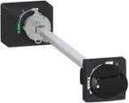
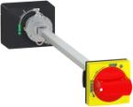
Адаптивность аксессуаров
Подключение с помощью клемм EverLink™ или кабелей с наконечниками
Возможна замена на месте
Биты с ограничением
крутящего момента
Не требуется специальный инструмент
Аксессуары для изолирования
9 Нм
5 Нм
Прозрачная клеммная заглушка разъема для кабелей
с наконечниками IP 40
Вспомогательные устройства быстрой установки «В один щелчок»
Простая установка на месте
Модуль дифференциации аварийных сигналов и типа аварии
Прочные поворотные рукоятки
(SDx) для
TeSys GV4 PEM
Устройство управления валом при открытой двери
Notes:
Thanks to a full range of accessories, TeSys GV4 can meet all specific needs.

Slide 23
04 – Экономия пространства

Slide 24
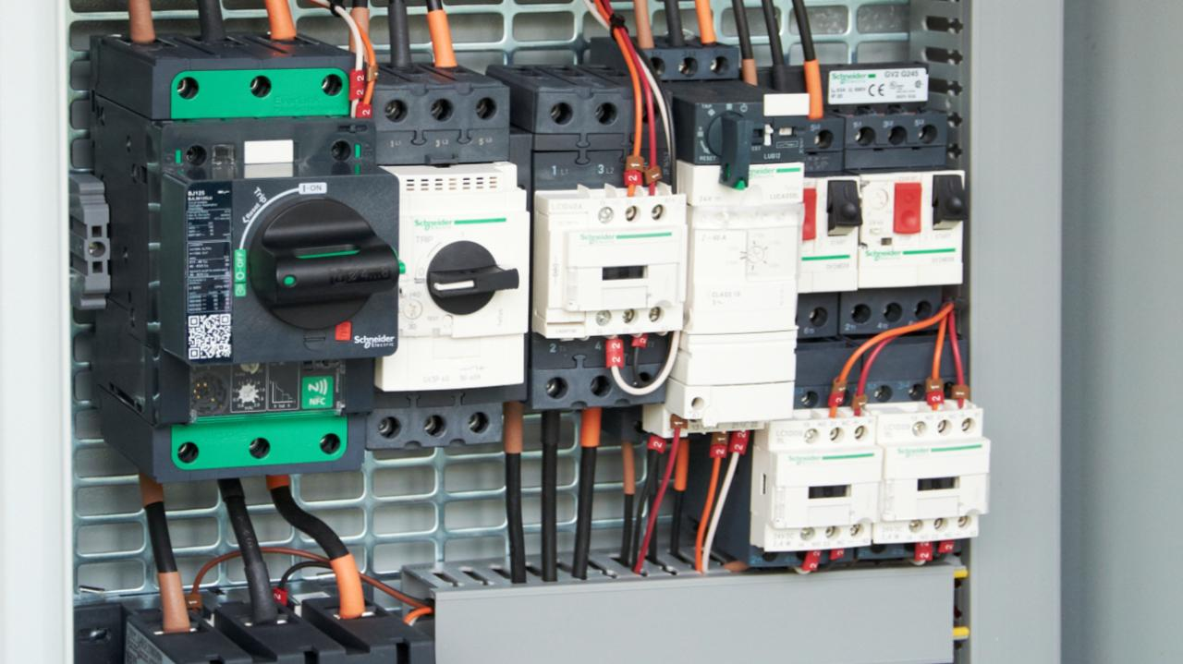
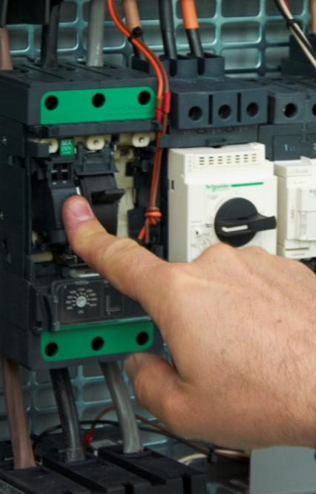
Экономия пространства
Меньший размер устройства
Встроенные вспомогательные устройства
Широкий диапазон настроек
Экономия пространства
в шкафу управления
Сокращение ЗИП
Notes:
TeSys GV4 enables space saving thanks to its compactness, the embedded auxiliaries and the wide range of settings.

Slide 25
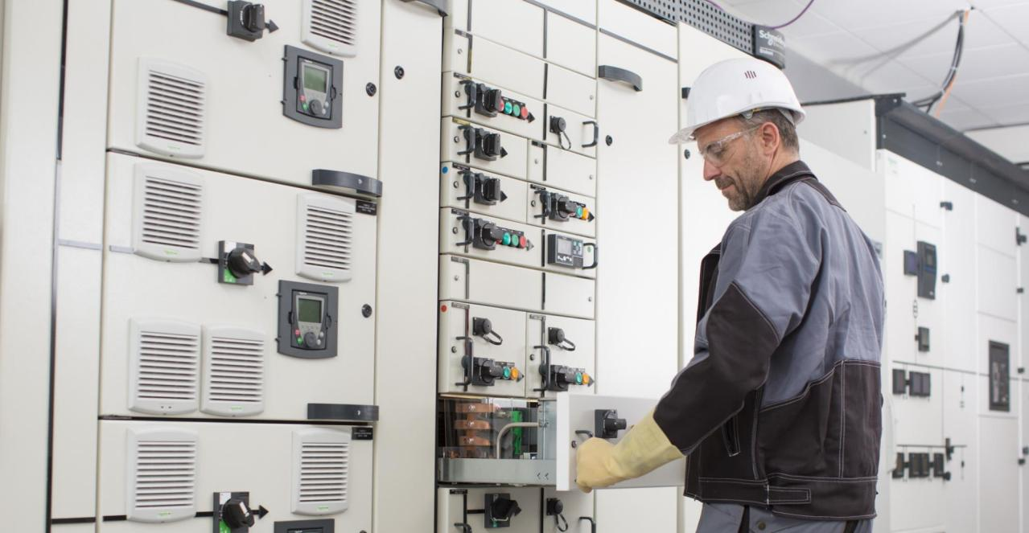
Экономия пространства
Меньший размер устройства/ меньший размер выдвижного блока
Конфигурация с полувыдвижным блоком
до 30 кВт
Уменьшение количества запасных выдвижных блоков/ простота обслуживания
Оставьте
1 колонну
вместо 3
Notes:
TeSys GV4 enables space saving.
Because of the wide settings, you can use same spare drawer for several motors and thus save space.
TeSys GV4 having less heat dissipation (19W) due to his internal electronic core and being smaller, you can have higher drawer density.
In half drawer you can have motor starter up to 30kW. This lead to a reduction of column up to 1 out of 3.
Making your panel more cost competitive with less columns.

Slide 26
05 – С уважением к планете

Slide 27

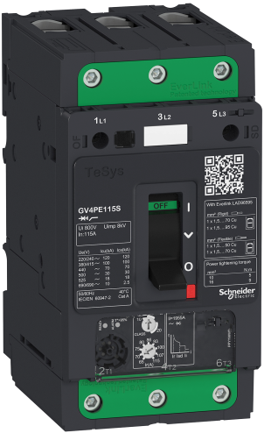

Продукция Green Premium
Продвигайте экологическую политику, сохраняя при этом
эффективность вашего бизнеса.
Notes:
Green Premium is the only label that allows you to effectively develop and promote an environmental policy whilst preserving your business efficiency.
This ecolabel guarantees compliance with up-to-date environmental regulations, but it does more than this.
RoHS:
Compliance certificates are available for products that fulfil the criteria of this European initiative, which aims to eliminate hazardous substances.
REACh:
extensive information concerning the presence of SVHC (Substances of Very High Concern)
PEP: Product Environmental Profile
Schneider Electric publishes complete set of environmental data, including carbon footprint and energy consumption data for each of the lifecycle phases on all of its products, in compliance with the ISO 14025 PEP ecopassport program
EoLI: End of Life Instructions
Available at the click of a button:
Recyclability rates
Guidance to mitigate personnel hazards during the dismantling
Parts identification for recycling or for selective treatment

Slide 28
Спасибо за внимание!

